Slide 1

הצצה לעולם המתימטיקה העכשווי: מחקרים מתמטיים, יישומים והקשר ביניהם
להיות מורה למתימטיקה
שפיים, 31.3.15
ורד רום-קידר
המחלקה למדעי המחשב
ומתימטיקה שימושית
מכון וייצמן

Slide 2
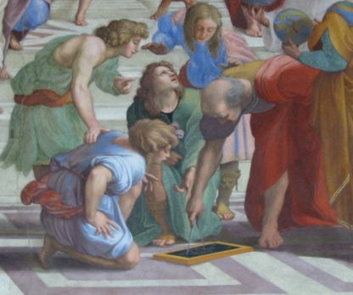
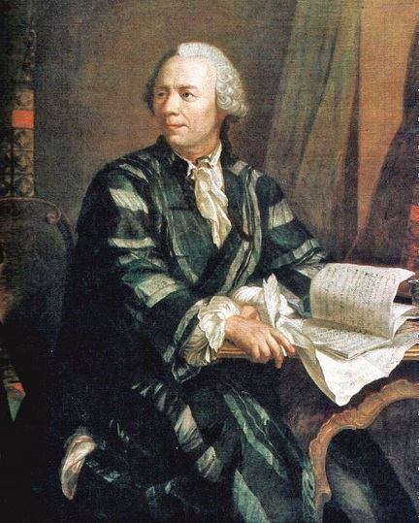
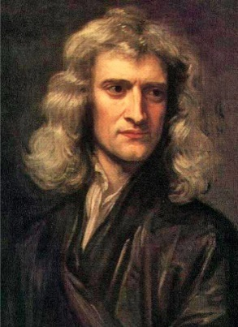
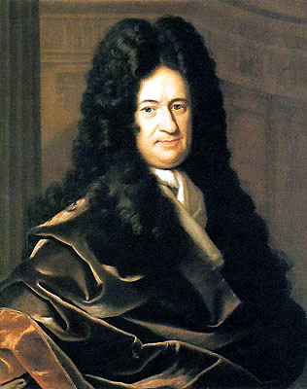
קצת היסטוריה..
אוקליד
מתימטיקה בבית הספר:
אריתמטיקה - 3000-300 לפנה"ס
גיאומטריה - 300-600 לפנה"ס
אלגברה - ימי הביניים-המאה ה18
חדו"א - המאה ה - 17
הסתברות בסיסית – המאה ה 16-18
נדמה שהכול כבר נפתר לפני לפחות 200 שנה..
האם זו כל המתימטיקה?
מה עושים אם כך המתמטיקאים
ב200 השנים האחרונות?
אוילר
ניוטון
לייבניץ

Slide 3
מתימטיקה היא עולם עשיר ורחב:
Quantity
Arithmetic
Natural numbers
Integers
Rational numbers
Real numbers
Complex numbers
Hypercomplex numbers
Infinity
Discrete
mathematics
Combinatorics
Theory of computation
Cryptography
Graph theory
Structure
Structure
Abstract algebra
Linear algebra
Number theory
Order theory
Function (mathematics
Space
Space
Geometry
Algebraic geometry
Trigonometry
Differential geometry
Topology
Fractal geometry
אריתמטיקה
קומבינטוריקה
גאומטריה
Change
Calculus
Vector calculus
Differential equations
Dynamical systems
Chaos theory
Analysis
Mathematical
logic
Model theory
Proof theory
Recursion theory
Set theory
Type theory
Foundations and philosophy
Foundations of mathematics
Philosophy of mathematics
Category theory
Set theory
Type theory
אנליזה
[ויקיפדיה ...]

Slide 4
וכוללת את ענף המתימטיקה השימושית...
Applied mathematics
Mathematical physics
Analytical mechanics
Mathematical fluid dynamics
Numerical analysis
Mathematical optimization
Probability
Statistics
Mathematical economics
Financial mathematics
Game theory
Mathematical biology
Cryptography
Operations research
Information theory
Control theory
Dynamical systems
Discrete
mathematics
Combinatorics
Theory of computation
Cryptography
Graph theory
Change
Calculus
Vector calculus
Differential equations
Dynamical systems
Chaos theory
Analysis

Slide 5
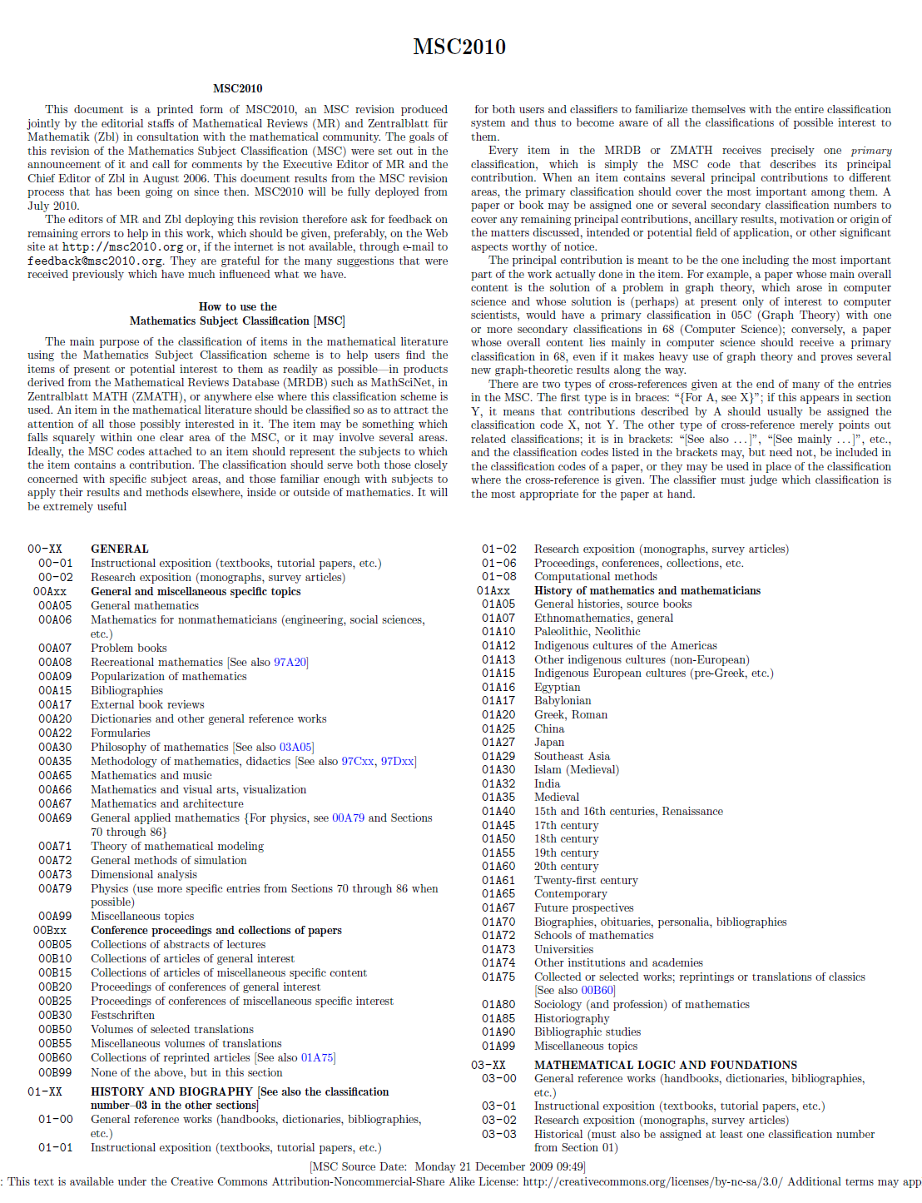
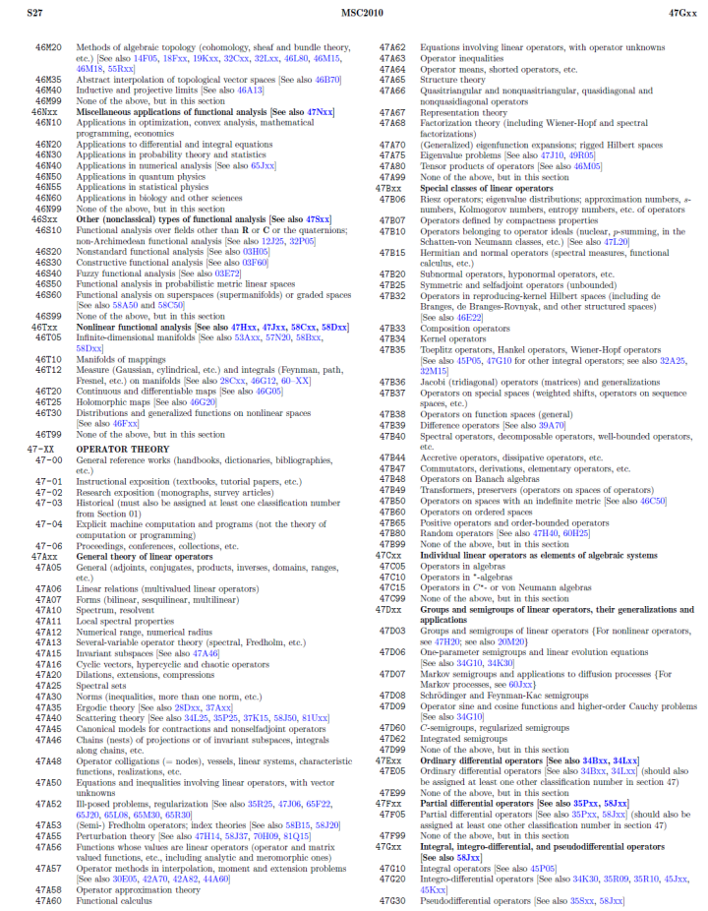
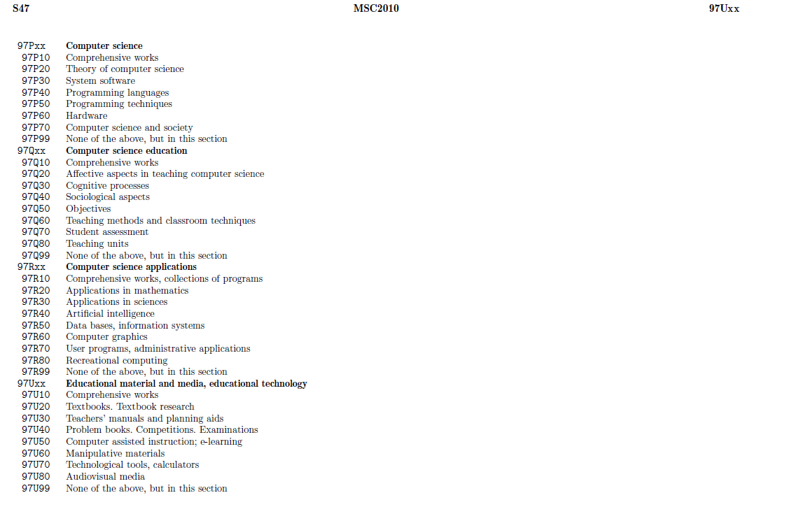
סיווג כל נושאי המחקר העכשווים באגודת המתימטיקה האמריקאית – 46 עמודים של נושאי מחקר! עשרות אלפי מאמרים כל שנה! עשיר..

Slide 6
מה חוקרים היום במתימטיקה ?
מפתחים תחומים מתמטיים חדשים ושיטות מתמטיות חדשות
מנסים למצוא פתרון לבעיות פתוחות
השערות מתמטיות שנוסחו ושיש להוכיח או להפריך
מיישמים ומפתחים שיטות מתמטיות כדי להבין/לפתור
בעיות מתחומי עניין שונים:
טכנולוגיים, מדעיים, רפואיים, כלכליים, חברתיים וכד'
דנים, מפתחים וחוקרים את הפילוסופיה, ההיסטוריה
והוראת המתימטיקה ברמות שונות

Slide 7
בעיות פתוחות
השערות מתמטיות שיש להוכיח או להפריך
הוכח: המשפט האחרון של פרמה נוסח על ידי פרמה באמצע המאה ה17
הוכח (350 שנה אחרי!) על ידי אנדרו ויילס ב – 1995
הופרך: האפשרות לפתור את הבעיות הגאומטריות של ימי קדם (4 בעיות בניה)
הופרכו על ידי תורת גלואה (כ-2000 (!) שנה לאחר שנוסחו) במאה ה 19
נקבע כלא מוכרע: השערת הרצף של קנטור (מסוף המאה ה19) נמצאה, בתחילת המאה ה20 כמשפט שאינו תלוי באקסיומות קודמות ולכן איננה ניתנת להכרעה.. (גדל הסביר שבכל מערכת אקסיומטית צפויות כאלה השערות)
[ויקיפדיה ...]

Slide 8
הבעיות הגאומטריות של ימי קדם
(הופנה מהדף שלוש הבעיות של ימי קדם)
הבעיות הגאומטריות של ימי קדם הן בעיות בנייה שנוסחו על ידי היוונים הקדמונים, והעסיקו מתמטיקאים במשך מאות שנים. הבעיות הן:
הכפלת הקובייה: בניית קובייה שנפחה כפול מזה של קובייה נתונה
בניית ריבוע השווה בשטחו לעיגול נתון
שילוש זווית: חלוקת זווית נתונה לשלושה חלקים שווים
בניית מצולע משוכלל בן שבע צלעות
את כל הבניות יש לבצע במסגרת כללי המשחק של הגאומטריה, כלומר באמצעות בנייה בסרגל ובמחוגה בלבד.
רק במאה התשע-עשרה הושם קץ לניסיונות לפתור בעיות בנייה אלה, כאשר הוכח בעזרת תורת גלואה שהן לא פתירות, כלומר אין דרך לבצע את הבניות הנדרשות. עד למועד זה תרמו הניסיונות לפתרון בעיות אלה להתפתחותה של הגאומטריה.
[ויקיפדיה ...]

Slide 9
בעיות פתוחות
מכון קליי פרסם בשנת 2000 את 7 בעיות המילניום הבאות:
השערת רימן על פונקציית זטא של רימן, שנוסחה ב-1859.
השערת בירץ' וסווינרטון-דייר - השערה מרכזית על האריתמטיקה של עקומים אליפטיים,
שנוסחה ב-1963.
השערת פואנקרה השערה אשר מתבססת על טופולוגיה חקר הצורות וקשר ביניהן.
היא טוענת כי כל צורה שאין לה חור משתייכת לאותה משפחה ומבחינה מהותית
זהה לצורת כדור. ההשערה נוסחה ב-1904. (ונפתרה על ידי ג. פרלמן ב 2002 )
פתרון השערת הודג' על קוהומולוגיה של יריעות אלגבריות.
הבנת הפתרונות של משוואות נאוויה-סטוקס על זרימת נוזלים.
הכרעה בשאלה האם P=NP
בנייה של תורות יאנג-מילס להסבר המסה של חלקיקים אלמנטריים.
וכמובן יש המון שאלות פתוחות נוספות במאות (!)
התחומים אליהם התפרשה המתימטיקה –
מהן השאלות החשובות? – טעם אישי..
[ויקיפדיה ...]

Slide 10
תחומי מתימטיקה חדשים
תוך מחקר בתחומים מתימטיים אחרים
תוך מחקר של בעיות יישומיות
למשל, תחומים שפותחו בצורה דרמטית במאה האחרונה:
מתימטיקה חישובית ואנליזה נומרית
תורת ההצפנה - קריפטוגרפיה (טורינג - ) ותורת הסיבוכיות
תורת הגרפים ושימושיה באינטרנט
מערכות דינמיות
התורה הארגודית
תורת הסוגים (type theory ) ושימושיה במדעי המחשב
תבניות מודולריות ועקומים אליפטיים (ווילס ואחרים)
משוואות דיפרנציאליות לא לינאריות
תורת המשחקים ויישומיה בכלכלה (פרס נובל לפרופ' אומן ולפרופ' כהנמן)
ראייה ממוחשבת ועיבוד תמונות... ועוד ועוד.. 46 עמודים..

Slide 11
מתימטיקה היא עולם עשיר ורחב:
Quantity
Arithmetic
Natural numbers
Integers
Rational numbers
Real numbers
Complex numbers
Hypercomplex numbers
Infinity
Applied mathematics
Mathematical physics
Analytical mechanics
Mathematical fluid dynamics
Numerical analysis
Mathematical optimization
Probability
Statistics
Mathematical economics
Financial mathematics
Game theory
Mathematical biology
Cryptography
Operations research
Information theory
Control theory
Dynamical systems
Discrete mathematics
Combinatorics
Theory of computation
Cryptograhy
Graph theory
Structure
Structure
Abstract algebra
Linear algebra
Number theory
Order theory
Function (mathematics
Space
Space
Geometry
Algebraic geometry
Trigonometry
Differential geometry
Topology
Fractal geometry
Change
Calculus
Vector calculus
Differential equations
Dynamical systems
Chaos theory
Analysis
Mathematical logic
Model theory
Proof theory
Recursion theory
Set theory
Type theory
Foundations and philosophy
Foundations of mathematics
Philosophy of mathematics
Category theory
Set theory
Type theory

Slide 12
מהי מתימטיקה שימושית?
פיתוח של שיטות מתמטיות ושימוש בהן להבנת* תופעות:
בעיות מהטבע (או טכנולוגיה) ⬅ מודל מתימטי ⬅משוואות
פיתוח שיטות לפתרון מקורב\חישובי של המשוואות
מסקנות לגבי תכונות הפתרונות של המודל והתאמתם למציאות
מסקנות לגבי הבעיה מהטבע (חיזוי).
דוגמאות: חיזוי מזג אוויר, הנדסה (למשל תכנון מטוסים), מודלים בכלכלה, מודלים ביולוגים (למשל תיאור זרימת דם בעורקים), רשתות נוירונים ועוד.
* ממחקר בסיסי ועד לפתרונות הנדסיים

Slide 13
שימושים של מתימטיקה ברפואה וביולוגיה:
סטטיסטיקה
פיתוחים טכנולוגיים - מכשור רפואי
חישובים לגבי התאמה בין מוטציות גנטיות ומחלות (ביו-אינפורמטיקה)
מודלים מתמטיים לחיזוי התפשטות מחלות (ומודלים אקולוגים)

Slide 14
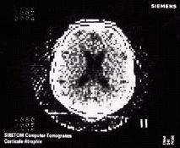
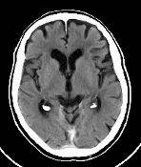
ענפי מתימטיקה שונים משמשים לפיתוח טכנולוגיות דימות
תמונת CT ראשונה של מוח (1975)
128X 128 פיקסלים
תמונת CT של מוח 2005
512x512פיקסלים
"ב-30 השנים האחרונות עבר ה- CT כמה התקדמויות טכנולוגיות, הודות לתחרות קשה בין חברות דימות רפואיות. ההתקדמויות נעשו בתחום של מודלים מתמטיים לבניית התמונות, מהירות הסריקה והטכניקה שלה, מספר קולטנים, אופטימיזציה של קרינה, בניית שחזורים תלת ממדיים ופילטרים."
מתוך סקירה של מכון הדימות של בית-חולים שיבא, ד"ר מרים שטרן, מכון הדימות, מרכז רפואי ע"ש שיבא.

Slide 15
שימושים של מתימטיקה ברפואה וביולוגיה:
סטטיסטיקה
פיתוחים טכנולוגיים - מכשור רפואי
חישובים לגבי התאמה בין מוטציות גנטיות ומחלות (ביו-אינפורמטיקה)
מודלים מתמטיים לחיזוי התפשטות מחלות (ומודלים אקולוגים)
מודלים מתמטיים לחיזוי תהליכים פיזיולוגיים, מחלות ושיטות טיפול
ועוד

Slide 16
מודלים מתמטיים למחלות
מהי מחלה?
מצב בו התיפקוד הרגיל של הגוף משתנה
תיפקוד= מערכת דינמית: הגוף כל הזמן משנה את מצבו ויש להבין מה שולט בהתנהגות הנורמלית ומה גורם לה להתקלקל...
מה למתימטיקה ולסיפור המחלה?

Slide 17
האדם כמערכת דינמית
האדם, בריא או חולה, הוא דוגמא חיה למערכת דינמית ומורכבת אותה רופאים ומדענים חוקרים מימי קדם.
האם ניתן להשתמש בכלים
מתמטיים כדי לכמת, למשל,
תיאור של מהלך מחלה?
תחום ה"מתמטיקה הביולוגית"
צובר תאוצה...
שוחט ורום-קידר 2008

Slide 18
מה נשתנה?
ביולוגיה
הבנה פרטנית של סוגי התאים
הבנה מולקולרית (ברמה של ריאקציות כימיות) של הרבה תהליכים תוך תאיים
יכולות ניסוי מבוקר ברמה התאית
פיצוח הגינום
שיבוט של "מודלים חיים" – למשל עכברים שעברו מוטציות מכוונות והם זהים גנטית
מתימטיקה ומחשבים
המצאת המחשב ופיתוח יכולות חישוב מתקדמות
מערכות דינמיות ותורת הכאוס
פיתוחים ותובנות בסטטיסטיקה
פיתוח תחום הביו-אינפורמטיקה
רשתות המחשב מאפשרות איסוף מידע ועיבוד מידע ברמות שלא שוערו

Slide 19
האם מודלים מתימטיים ו/או חישוביים יכולים לסייע ברפואה?
יש שתי דוגמאות משמעותיות שבהן מודלים מתימטיים
כבר גרמו לשינוי ושיפור בטיפול הרפואי:
מתן תרופות הקוקטייל לחולי איידס
מתן כימותרפיה לחולי סרטן במנות צפופות ( (dose-dense
יש אלפי מחקרים נוספים בהם היישום רחוק מלהיות ברור
וככלל קשה לגרום לשינויים..

Slide 20
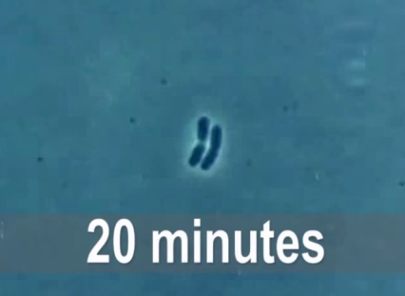
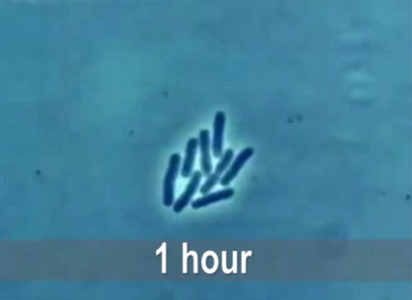
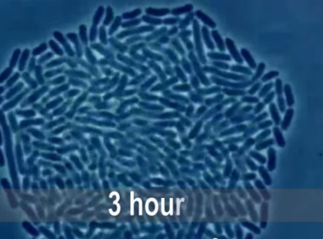
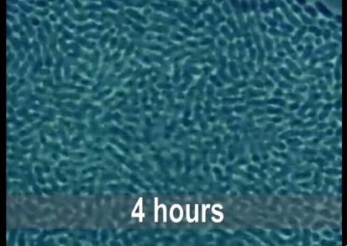
מודל 1: גדילה ודעיכה..
דלקת גרון חיידקית נגרמת כתוצאה מחדירת חיידק אל הגרון
השכיח ביותר הוא סטרפטוקוקוס מקבוצה A, מחוללים יותר נדירים הינם ניסריה גונוראה ודיפטרייה.
למה צריך לחכות למשטח גרון?
כי כשהחיידק בריכוז נמוך קשה ל"ראות אותו" – סף המדידה שלו נמוך מדי
כמה זמן צריך לחכות?
Pictures from: dizzo95 for: http://www.youtube.com/watch?v=gEwzDy...

Slide 21
מודל מתימטי - מערכת דינמית של גדילה מעריכית:
מספר החיידקים/ממ"ר אחרי שעות
קצב הגדילה
כלומר:
n x_{n}
r
r=2 | n
2 | 1
32 | 5
1024 | 10
2²⁴~16*10⁶ | 24

Slide 22
המודל המתימטי – גדילה מעריכית –
החיידקים מכפילים עצמם ללא גבול
האם זה מתאים למציאות? רק בתחילת התהליך...
אחר כך הם מפריעים זה לזה- איך למדל?
מה קורה כשהתאים הלבנים נכנסים לפעולה?
נוטרפיל רודף אחרי חיידק
מה קורה כאשר מערכת החיסון נחלשת כתוצאה מכימותרפיה למשל?

Slide 23

Evidence for bistable bacteria-neutrophil interaction and its clinical implications, J. Clin Invest. , 2012.
Roy Malka¹, Baruch Wolach^{2,3}, Ronit Gavrieli², Eliezer Shochat⁴, Vered Rom-Kedar^{1,5}
¹Department of Computer Science and Applied Mathematics, Weizmann Institute of Science, Rehovot, Israel.
²The Laboratory for Leukocyte Function , Meir General Hospital, Kfar-Sava, Israel.
³The Department of Pediatrics, Meir General Hospital, Kfar-Sava, Israel.
⁴Pharma Development, Hoffmann-La Roche, Basel, Switzerland.
⁵The Estrin family chair of computer science and applied mathematics.

Slide 24
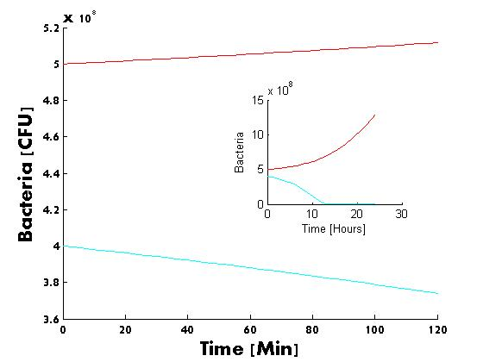
התאים הלבנים נלחמים בחיידקים – מי מנצח?
דעה אחת:
מה שבאמת חשוב זה היחס –
כמה חיידקים כל תא לבן צריך לאכול

Slide 25
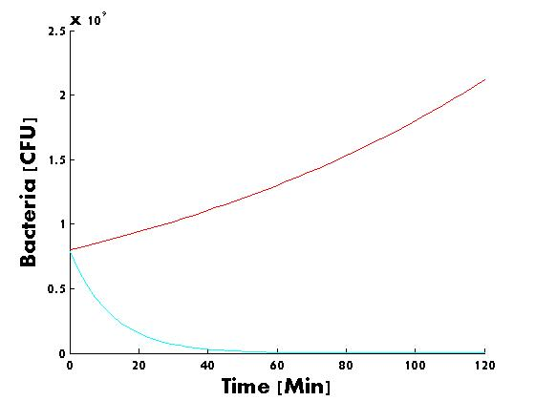
התאים הלבנים נלחמים בחיידקים – מי מנצח?
דעה שניה:
מה שבאמת חשוב זה שיהיו
מספיק תאים לבנים –
זיהומים מתפתחים רק
כשהמערכת החיסונית חלשה
Neutrophils < 0.9x10⁶
Neutrophils > 0.9x10⁶
Neutrophils = 9x10⁴
Neutrophils = 9x10⁶

Slide 26
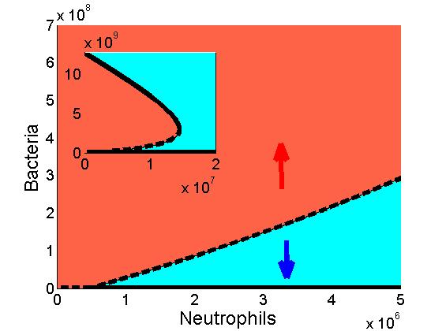
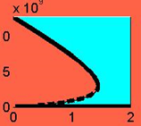
התאים הלבנים נלחמים בחיידקים – מי מנצח? מתימטיקה⬅ התשובה תלויה בשני הריכוזים:

Slide 27
תופעת דו-יציבות –
בטווח מסוים, אותו ריכוז של תאים לבנים
הורג ריכוזים נמוכים אך לא מתגבר על ריכוזים גבוהים:

Slide 28
התאים הלבנים נלחמים בחיידקים - מודל מתימטי:
השינוי בריכוז הבקטריות b
קצב הגידול הטבעי של b
קצב המיתה הטבעי של b
קצב ההרג של bעל ידי n תאים לבנים
הגידול מונוטוני עולה, אך קצב הגידול קטן כאשר הצפיפות עולה
ההרג מונוטוני עולה, אך קצב ההרג קטן בצפיפויות גדולות

Slide 29
דו – היציבות מתוך המודל המתימטי:
נקודות שיווי המשקל:
כלומר, מלבד b=0 משוואה ריבועית בb :
בדיוק שתי אפשרויות: I II
b
n
b
n

Slide 30
תופעת הדו-יציבות יוצרת היסטריה:
גם כאשר מספר התאים הלבנים יורד זמנית,
יש סכנה לזיהום שיצא משליטה
מספר התאים הלבנים יורד זמנית
ריכוז החיידקים יצא משליטה – הגיע לאזור בו התאים הלבנים לא יכולים להשתלט על הזיהום
עומק השפל
זמן השפל

Slide 31
בדקנו במעבדה תאים לבנים של מתנדבים: רואים דו-יציבות!
דו יציבות
ריכוז החיידקים
פוחת בניסוי
ריכוז החיידקים
גדל בניסוי

Slide 32
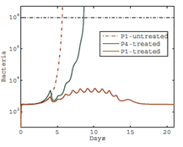
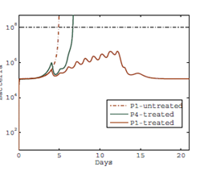
תחזית המודל: חוסנם של התאים הלבנים קריטי לגבי הסיכון לזיהום אקוטי אחרי טיפול כימוטרפי
עבור אדם עם תאים לבנים "חלשים" גם זיהום פעוט זה יוצא משליטה כ 3 ימים לאחר מתן הכימו
זיהום "קטן" רק מעט חיידקים חודרים למערכת, בד"כ הגוף מתגבר על זיהומים כאלה
תאים לבנים "חזקים" עדיין מתגברים על הזיהום!
זיהום גדול פי 350 מהקודם (סביבה פחות נקייה..).

Slide 33
השלכות קליניות:
לפני טיפול הפוגע במערכת החיסון כדאי לערוך בדיקות מקדימות לחוסנם של התאים הלבנים :
כך ניתן יהיה לחזות האם המטופל נמצא בקבוצת סיכון לזיהום וניתן יהיה לתת טיפולים מונעים לכך
כך ניתן יהיה לחזות האם יש צורך/טעם בבידוד
המודל הפשוט מהווה נדבך מרכזי לבניית מודל המתאר התנהגות פיזיולוגית שבו כמות התאים הלבנים משתנה עם קבלת זיהום – מודל שתפקידו להסביר את הדינמיקה של זיהומים.
Malka et al., J. Clin Invest. , 2012

Slide 34
מודלים- האומנות שבמתימטיקה שימושית
איך לבנות מודל מתימטי של בעיה בטבע?
פיסיקה בסיסית: שימוש בחוקי יסוד* והזנחת איברים קטנים.
ביולוגיה ושאר המדעים (כלכלה, חברה, בעיות פיסיקליות מורכבות וכדומה):
הרבה ויכוחים נוקבים על הנושא.
כיום יש שתי גישות עיקריות:
בניית מערכת משוואות מפורטת ככל האפשר ופתירתה בצורה חישובית (א-ל-לאפלאס).
בניית מודל מינימליסטי הכולל מידע חלקי ואותו ניתן לנתח, כשמטרתו להסביר תופעות מסוימות בלבד.
איך יודעים אם המודל נכון מתאים?
שאלה קשה מאוד שעדיין לא נענתה - תורת הכאוס מדגימה מדוע שאלה זו כל כך בעייתית..
*עדיין קיימים ויכוחים על "חוקי היסוד" בבעיות מסוימות – לדוגמה תנועת גרגרים.

Slide 35
כאוס
ישנן הרבה מערכות מתמטיות של משוואות המתארות השתנות של משתנים בזמן על פי חוקים נתונים וברורים (המערכת דטרמיניסטית, לא אקראית), אולם, המשתנים מתנהגים בצורה "כאוטית":
עבור הרבה תנאי התחלה התנועה מסובכת* וכל שינוי קטן בתנאי ההתחלה מוביל לשינוי גדל והולך בהתנהגותה.
בפרט, כל חישוב של הפתרונות הופך להיות לא מדויק בזמן סופי, כלומר לא נכון זמן קצר לאחר מכן.
* איננה קבועה או מחזורית אפילו לאחר זמן רב

Slide 36
כאוס
אם המערכת היא כאוטית, גם שגיאה או אי-וודאות מזערית בהגדרת
מצבה של המערכת
או
בהגדרת הפרמטרים
או
בהגדרת חוקי התנועה
תהפוך את התנהגות המערכת, במוקדם או במאוחר, לבלתי צפויה!!!
האם מודלים של מערכות אמיתיות יכולים להיות כאוטים?

Slide 37
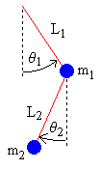
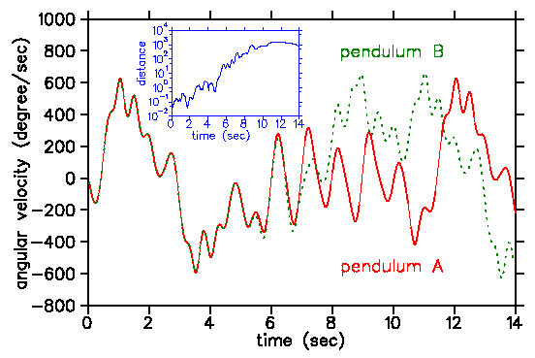
מערכת כאוטית: מטוטלת כפולה
Integrating Newton’s equation:
http://www.myphysicslab.com/dbl_pendulum.html
אתר מומלץ למשחק עם חוקי ניוטון ושאר חישובים.
רגישות לתנאי התחלה:

Slide 38
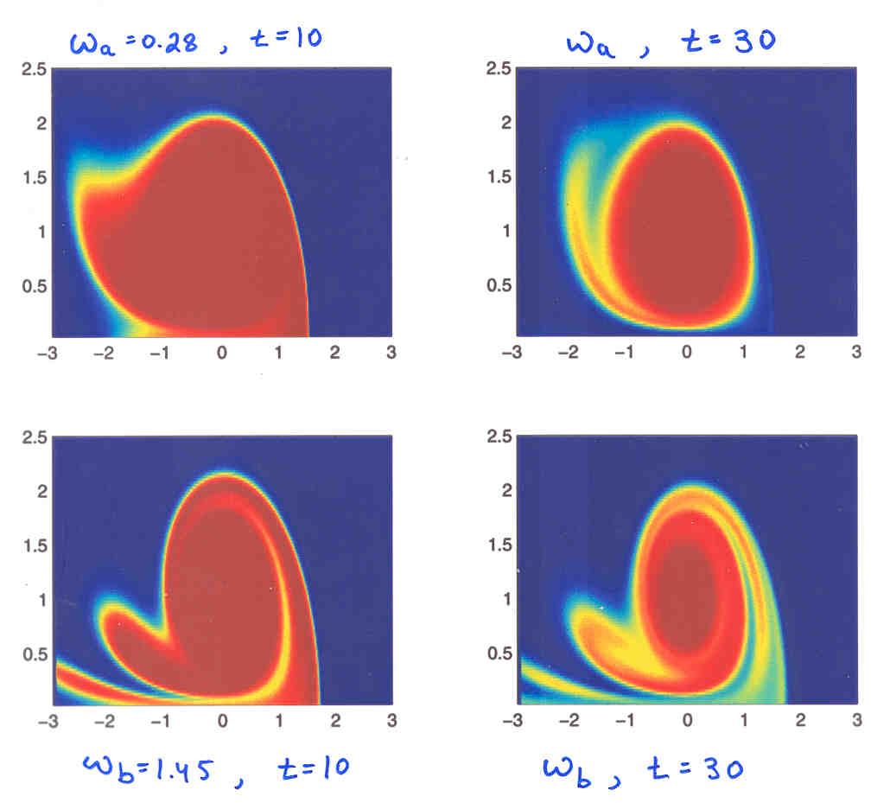
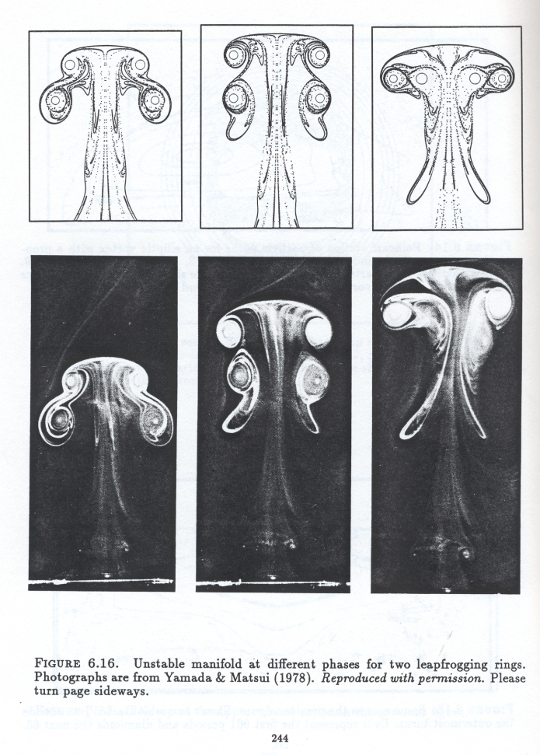
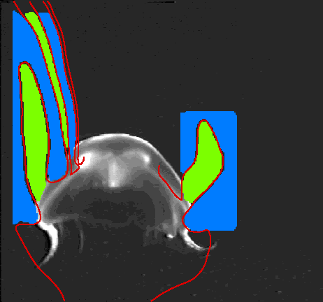
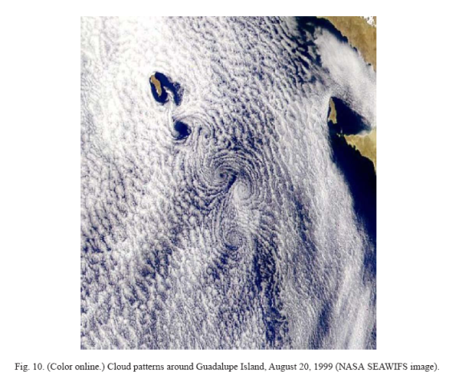
כאוס טוב: ערבוב נוזלים
Rom-Kedar & Poje 99
Dabiri et al.
http://dabiri.caltech.edu/
תורת הכאוס משמשת להבנה וחיזוי של ערבוב נוזלים:
לאחרונה: ערבוב כאוטי בתעלות מיקרוניות ובמערכות ביולוגיות

Slide 39
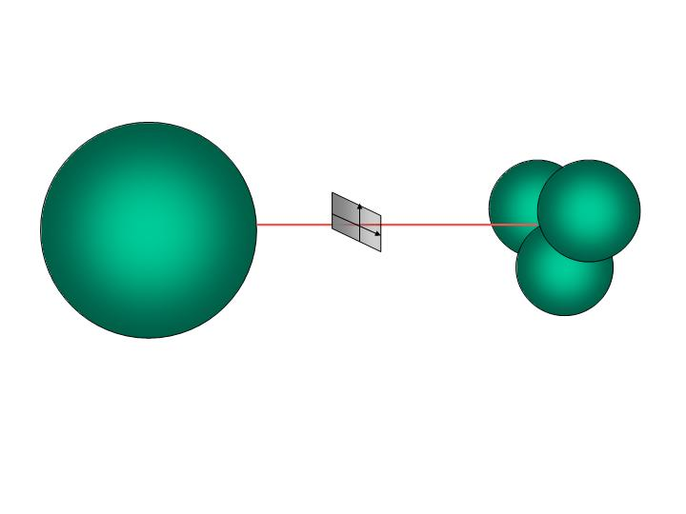
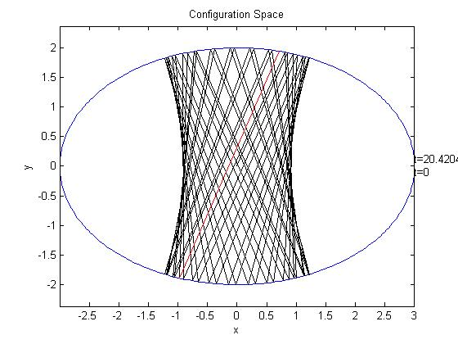
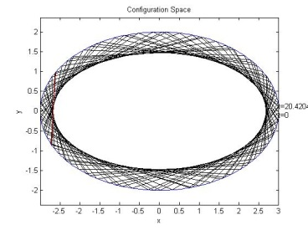
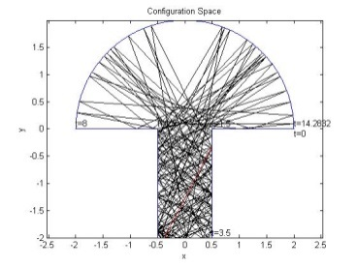
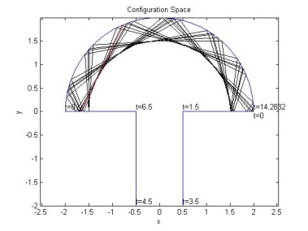
כאוס מעניין: ביליארד
בעיית הביליארד: חקירת התנועה של חלקיקים הנעים במהירות קבועה בתחום ,כאשר ההתנגשות עם שפת התחום הינה אלסטית.
עוד מימי בולצמן מדענים השתמשו בביליארדים על מנת לקרב מערכות עם פוטנציאלים תלולים: תנועה בביליארדים שימשה לקירוב תנועתם הקלאסית של מולקולות, תנועתם של חלקיקים טעונים, תנועה של אטומים קרים במלכודות אופטיות, ועוד.
אנו בוחנים כרגע: יישומים לכימיה, מימדים גבוהים (מתי השערת בולצמן תקיפה?) בעיות פיזור, ותאוצת חלקיקים בביליארדים שדפנותיהן זזות.
עם שותפים: מרי קלוץ, אנה רפופורט (מהארץ), דימה טורייב (לונדון), ווסילי גלפרייך (וורוויק), קושל שאה (בומביי, הודו).

Slide 40
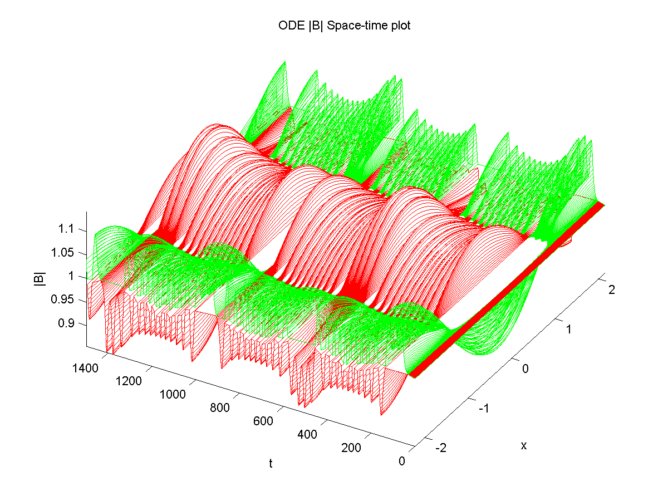
כאוס בגלים: אופטיקה ומים
אנחנו מפתחים שיטות מתמטיות לניתוח מערכות כאוטיות מסוג מסויים
(המילטוניות ואינטגרביליות בקירוב) ובעזרתן חוקרים מודלים פיזיקאליים שונים, לדוגמה :
משוואת שרדינגר הלא לינארית המופרעת (מודל להתנהגות לייזרים והתפשטות מידע בסיבים אופטיים)
משוואות הגלים הקפילרים (ניסוי פאראדיי המפורסם)
תנועת בלוני אוויר באטמוספירה
פיתחנו שיטות המראות כ ישנם מספר סוגים שונים של פתרונות כאוטיים
במערכות אילו, ואנו מקשרים את המחקר לניסויים
Shlizerman & RK, Phys Rev Lett 06
עם: אלי שליזרמן, מילנה רדנוביק ,אנה ליטווק-היננזון, פרופ נתן פלדור ועוד

Slide 41
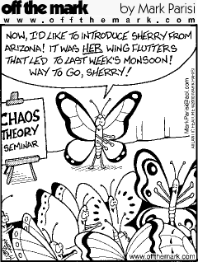
כאוס במערכות לא לינאריות בטבע:
מטוטלת כפולה
מטוטלת מגנטית
ניבוי מזג אוויר
כדורי ביליארד (לייזרים, חלקיקים)
גידול אוכלוסיות (חיידקים, דגים, אנשים???)
ערבוב נוזלים
מערכת השמש
מעגלים חשמליים ועוד.
מה ניתן להסיק לגבי מערכות אילו מלבד היותן "מסובכות"?

Slide 42







ללא כאוס: חיזוק המערכת החיסונית
אנחנו חוקרים איך (כמה ומתי) כדאי לחזק את המערכת החיסונית בעזרת זריקות גדילה של תאים לבנים בזמן שאדם עובר טיפול כימוטרפי – בניית המודל המתמטי נעשה בצורה עקבית ורובסטית
עם אליעזר שוחט, רועי מלכה ופרופ לי סיגל ז"ל
Bone marrow
Blood
injGCSF
Tissue
Senescence
mac
Blood
mono_{BM}
Y
in_{N}
pmn_{T}
Y
??
N
s_{Q}
s_{A}
mono
GCSF_{T}
bac
+
∅
GCSF_{B}
Y
Y
Y
in_{X}
GCSF_{BM}
Y
Y
Antibodies
pmn_{BM}
pmn
Y
+
+
Y
+
G
lymphocytes
Antibio_{T}
+
+
Senescence
injAntibio
∅
injChemo

Slide 43
כאוס, מודלים ומתמטיקה שימושית
-חזרה לפילוסופיה של המתימטיקה?
רעיונות עיקריים בתורת הכאוס
בבעיות לא לינאריות צפוי לקבל התנהגות כאוטית
כאשר ההתנהגות כאוטית לא ניתן לפתור את המשוואות –
כל חישוב נכשל לאחר זמן סופי.
במערכות לא לינאריות, שינוי קטן בחוקים יכול לגרום לשינויים מהותיים באופי הפתרונות (ביפרקציות)
לא ידוע עדיין איך למצוא באופן כללי מידות הסתברותיות לתיאור פתרונות כאוטיים.
הסתכלות אחרת על בניית מודלים:
בניית מודל "שיתאים לנצפה" איננה קשה – עם מספיק פרמטרים ומימדים היא תמיד אפשרית (משפט מתמטי !)
ניתן להסתכל על תכונות של קבוצות של מודלים כדי להימנע מטאוטולוגיה
הסתכלות אחרת על מתימטיקה שימושית:
יש להבחין בין מערכות כאוטיות למסודרות
יש לחפש תכונות שאינן תלויות בפרטי המודל
יש להסתכל על תכונות של קבוצות של תנאי התחלה וקבוצות של מודלים וכך לבחון את התאמתם לממצאים.

Slide 44
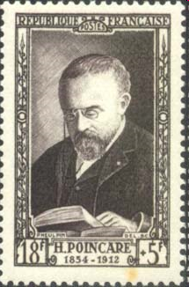
Science is built up with facts, as a house is with stones.
But a collection of facts is no more a science
than a heap of stones is a house.
H. Poincare (1854-1912), La Science et l'hypothèse.
מדע בנוי מעובדות כמו שבית בנוי מאבנים
א אולם שלל עובדות היא לא מדע
כפי
שערימת אבנים היא לא בית.
איך לבנות מודל מתוך ערימת העובדות?
האומנות שבמתימטיקה שימושית..

